Slide 1

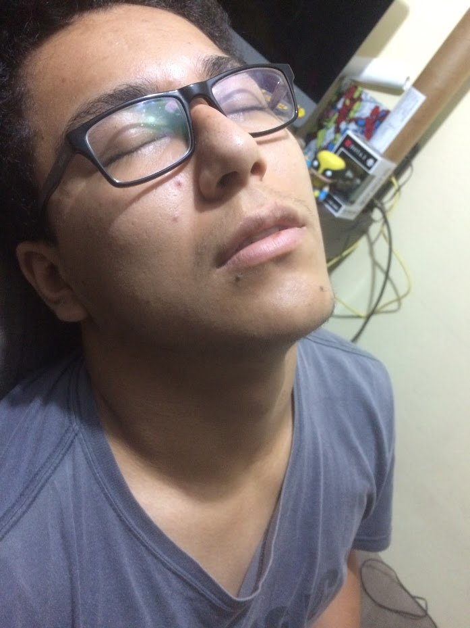
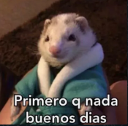
Primero que nada…
BUENAS NOCHES!

Slide 2
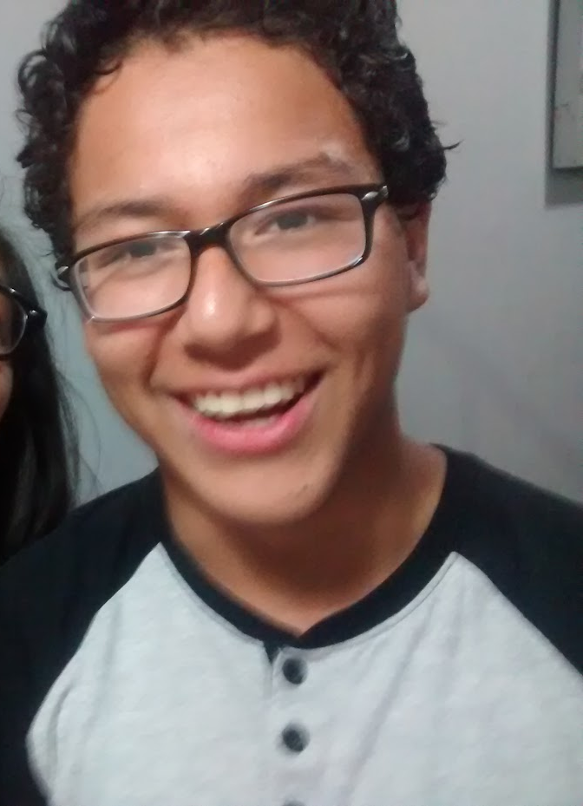
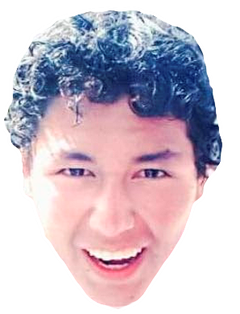
Mi amigo el más imbécil
Imbecilómetro:

Slide 3
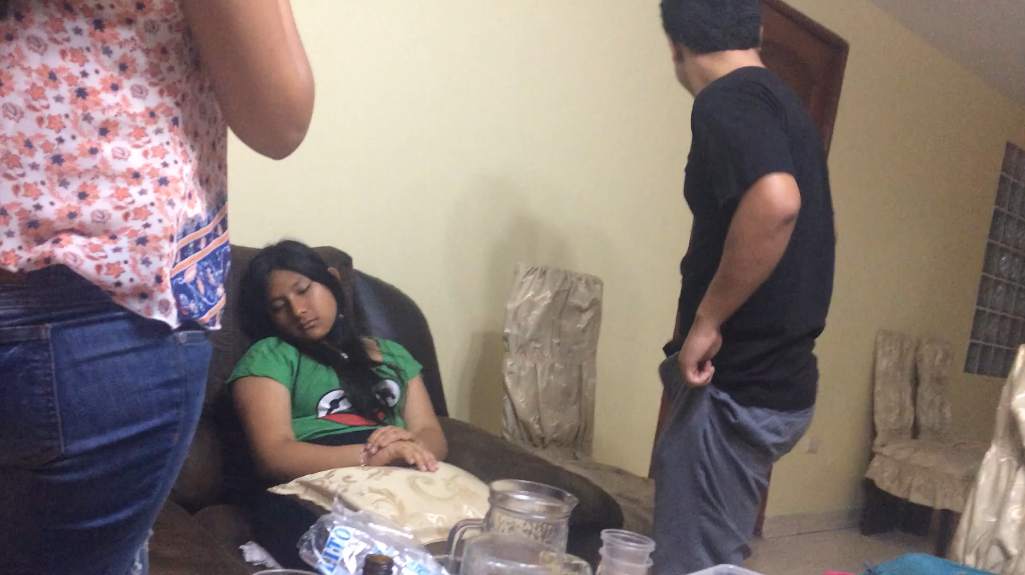
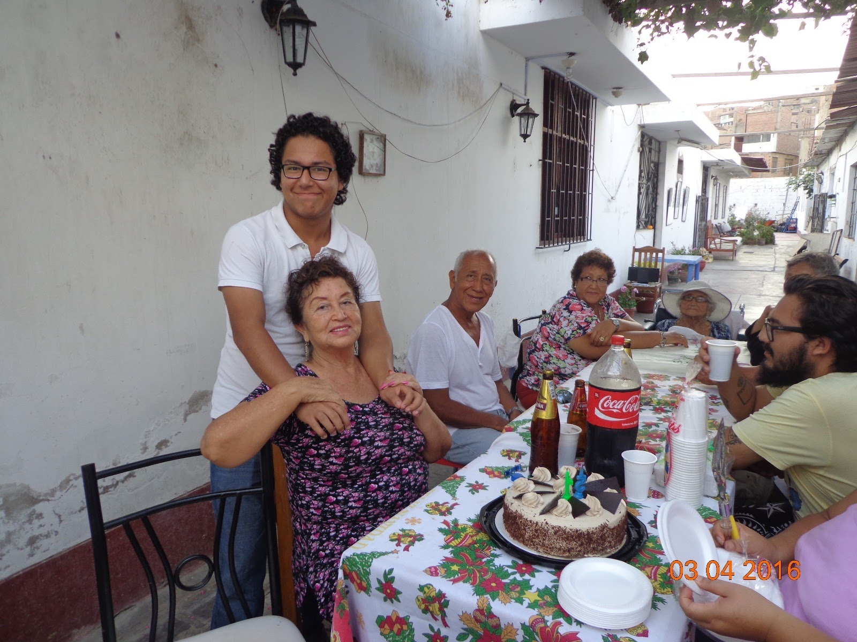
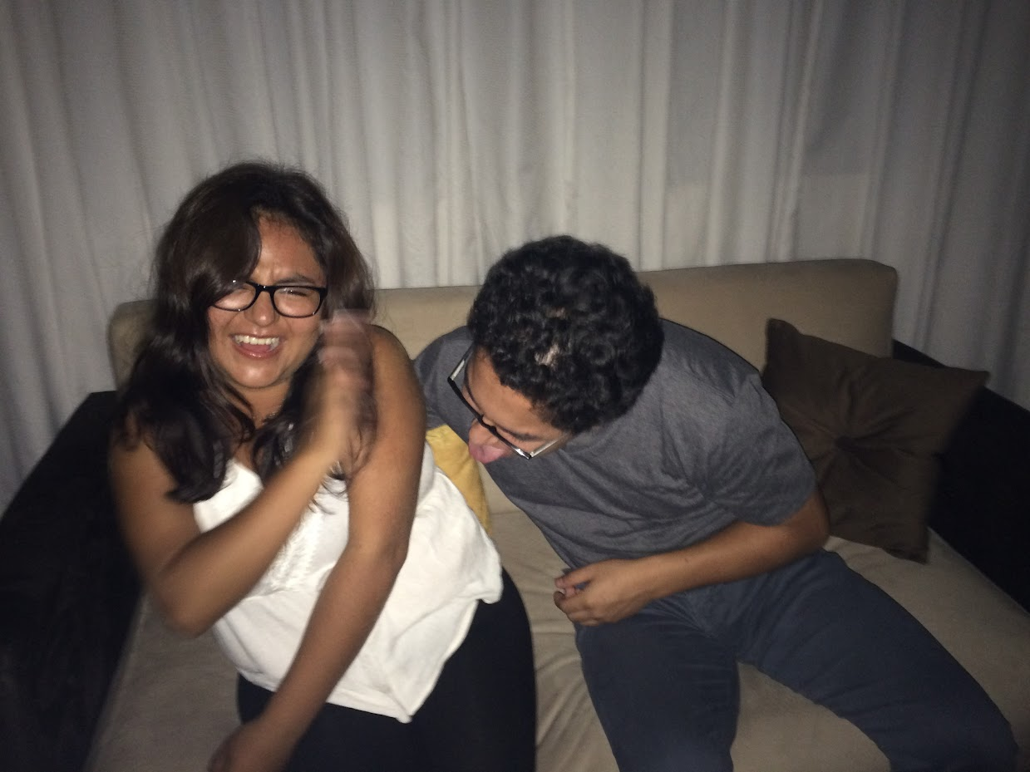

Mi causa el que no perdona nada
Imbecilómetro:

Slide 4
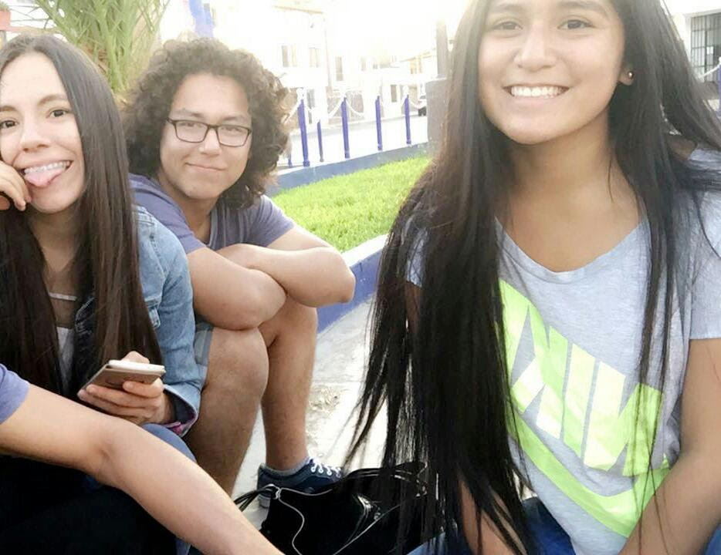
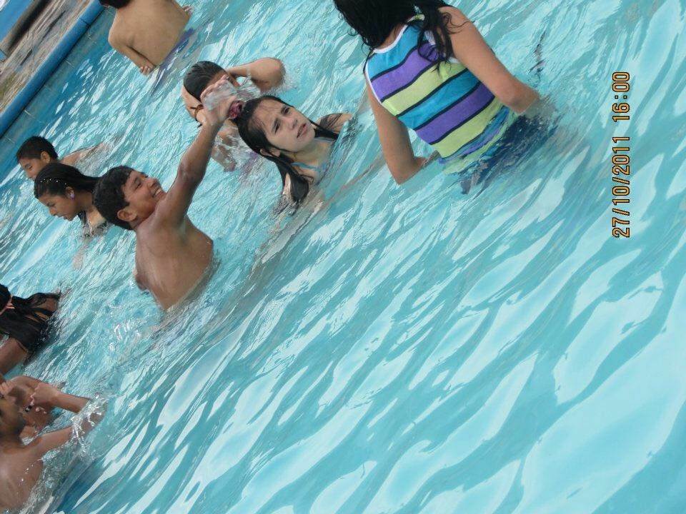
Mi causa en la piscina
Imbecilómetro:
Imbecilómetro:

Slide 5
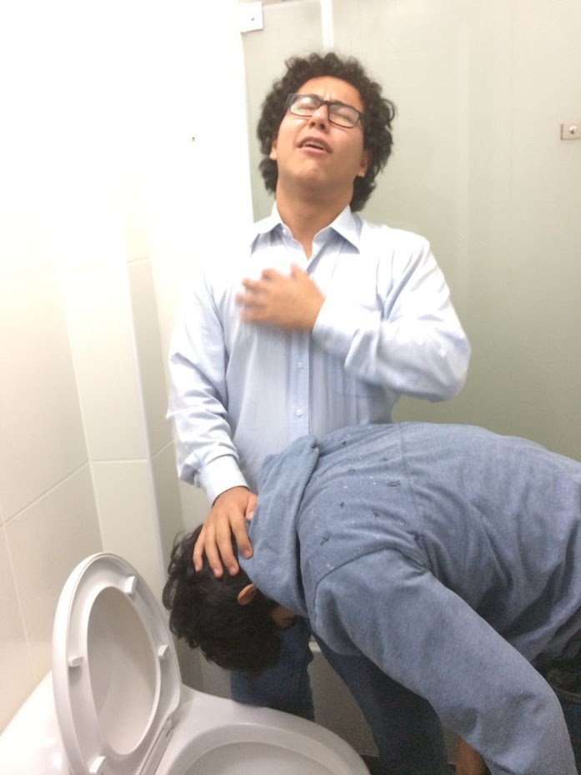
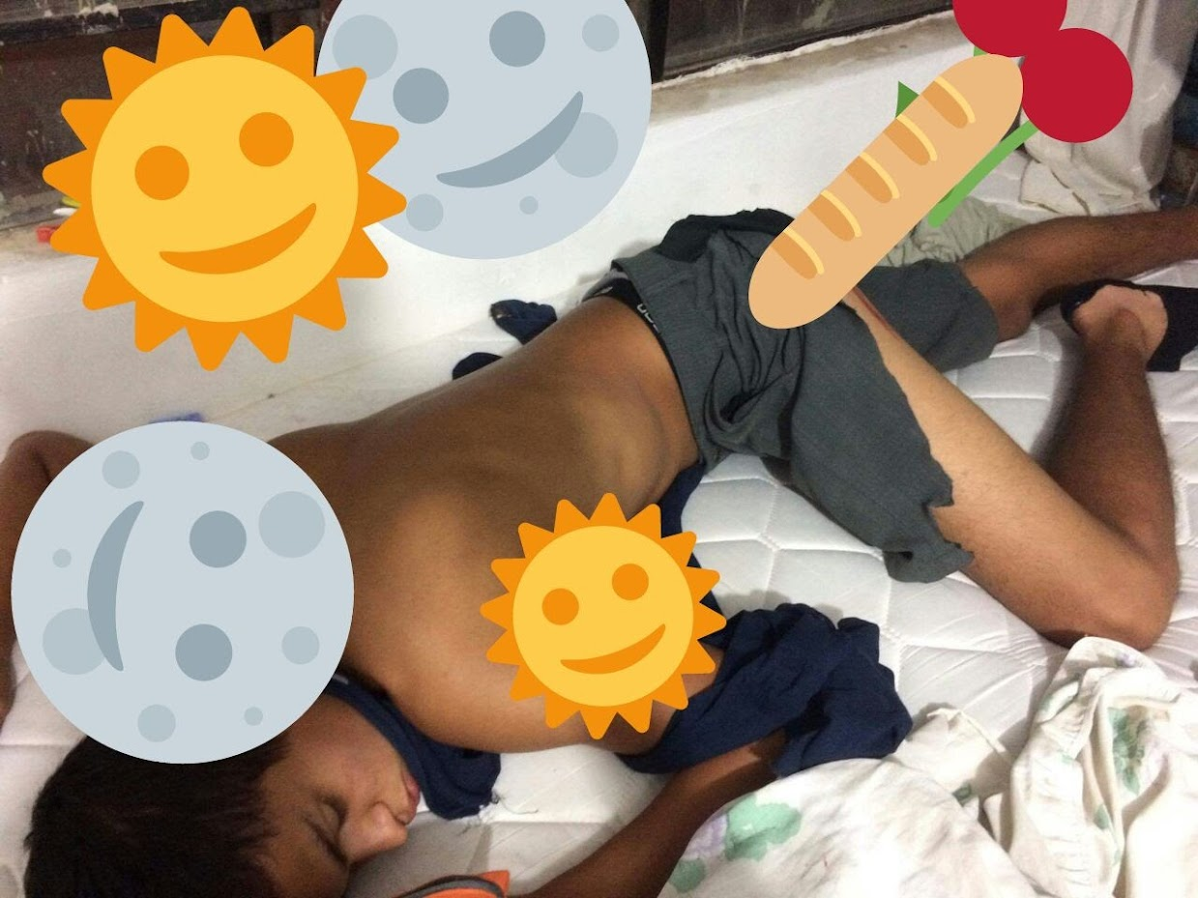
Mi causa cuidando a sus amigos
Imbecilómetro:

Slide 6
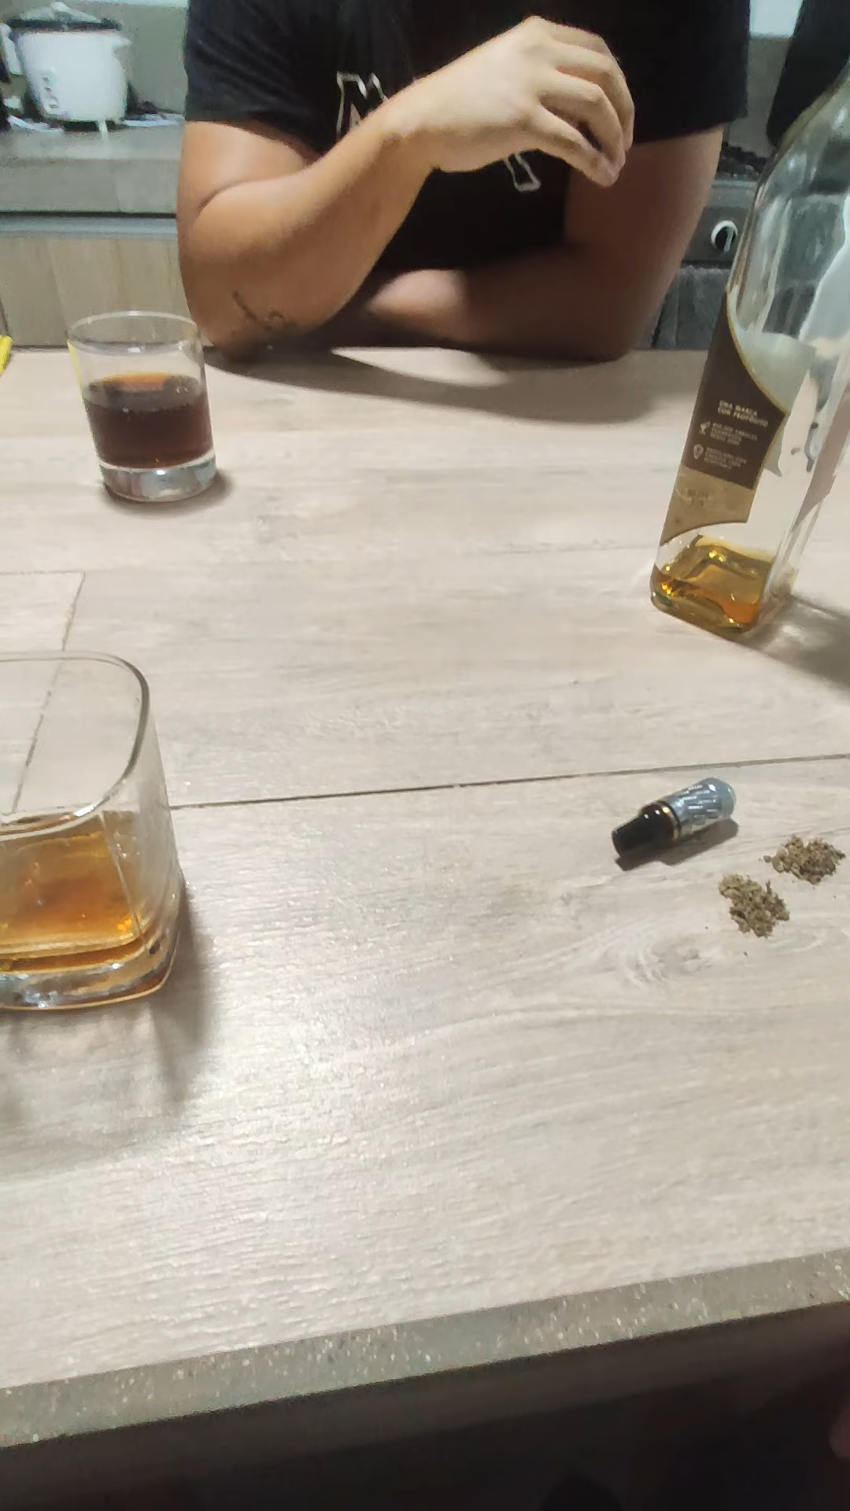
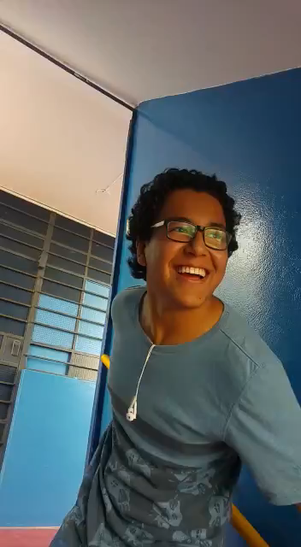
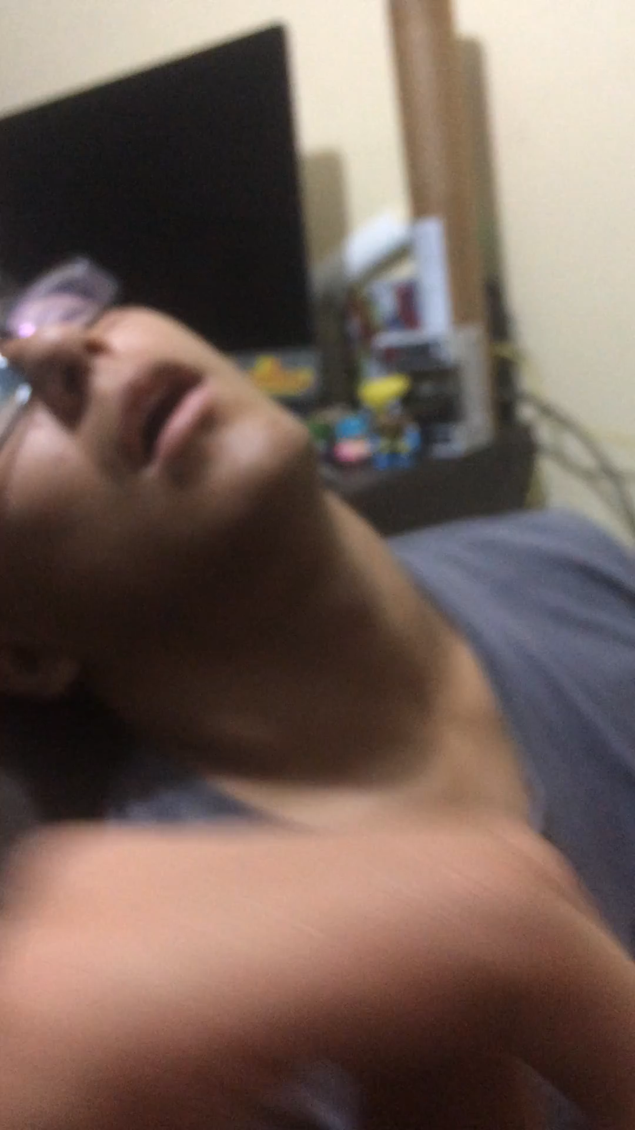
Momentos RANDOM siendo imbécil
Imbecilómetro:

Slide 7
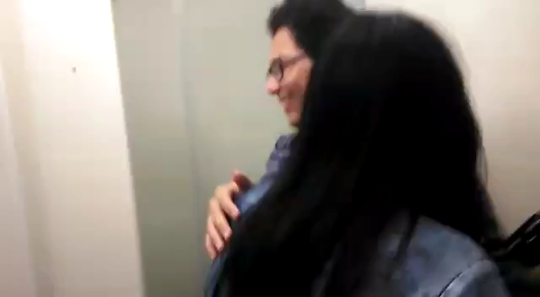
Mi causa con Ale coma Jandra
Imbecilómetro:

Slide 8
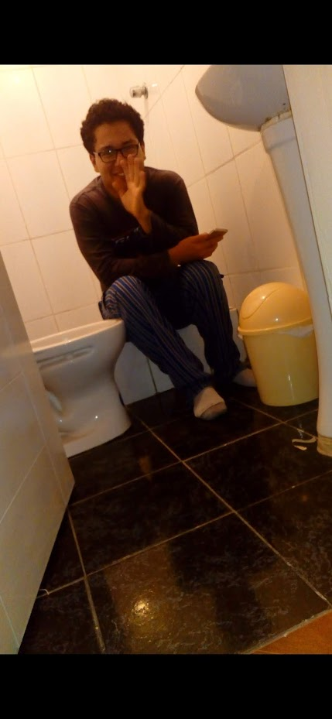
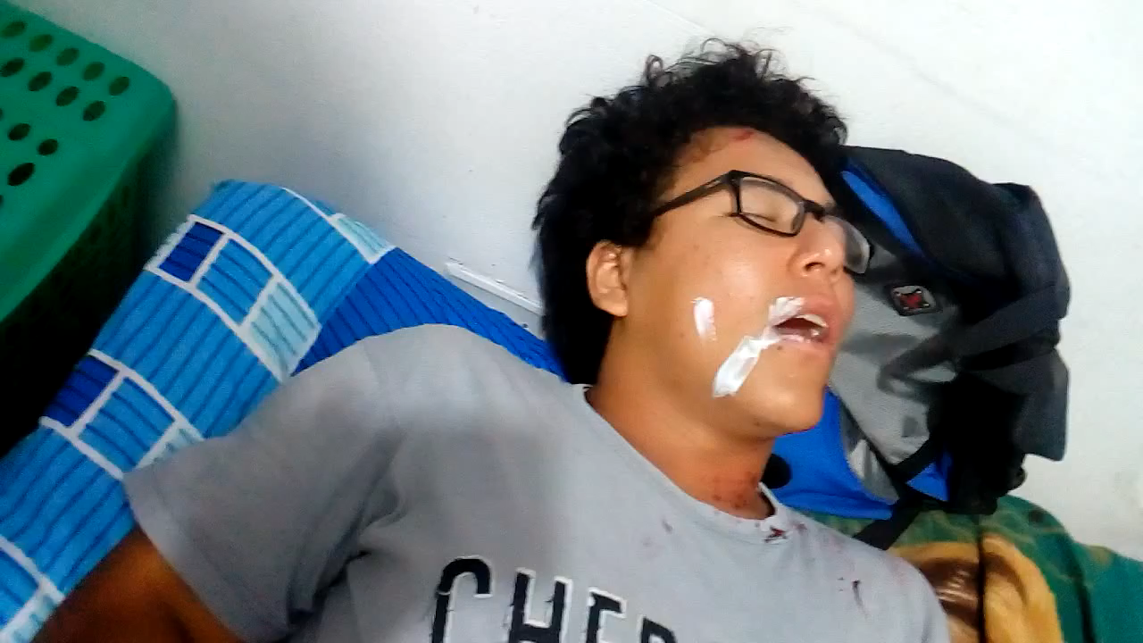
Mi causa todo E-BRIO
Imbecilómetro:

Slide 9
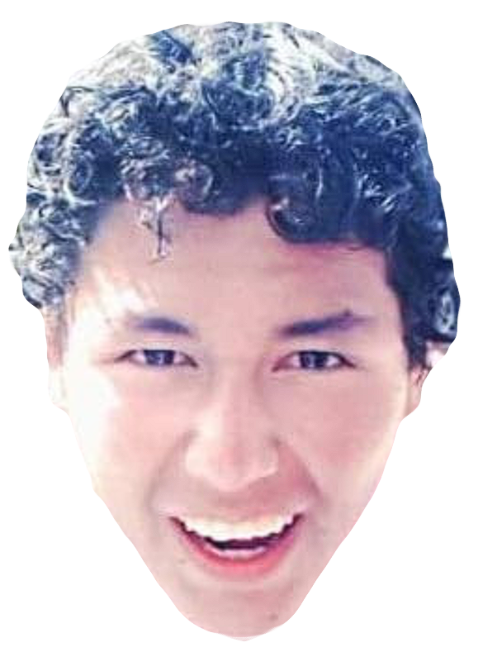
Conclusiones:
Si está bien imbecil
Muchas gracias
Y buenas noches

